Slide 1
Yetişkin Eğitimi

Slide 2
Yetişkinlerin Öğrenmeye İlişkin Özellikleri
Kendisine saygılı olmasını bekler
Kendisine, olgun bir insan gibi davranılmasını ister
Gereksiz, sıkı otoriteden hoşlanmaz
Eğitimde pasif alıcı olmaktan hoşlanmaz, aktif rol almak ister

Slide 3
Yetişkinlerin Öğrenmeye İlişkin Özellikleri
Yetişkinlerin kendileri de zengin bir öğrenme kaynağı olabilir.
Yeni öğrenilen bilgiler, deneyimlerini zenginleştireceği için daha anlamlı olabilir
Alıngandır. Başarısızlıktan, başkalarının yanında küçük düşmekten çekinir, korkar
Eğitim düzeyi düşük olan bir yetişkin ise, kendisine güven eksikliği olabileceğinden bu durum onun eğitime olan ilgisini azaltabilir.

Slide 4
Yetişkinlerin Öğrenmeye İlişkin Özellikleri
Geçmişte edindikleri bilgilerle örtüşmeyen, ters düşen yeni bilgiyi reddedebilirler.
Yerleşmiş alışkanlıklara ve kalıplaşmış düşüncelere sahip olabilecekleri için, yetişkinler, daha az açık fikirli olabilirler.
İhtiyaçlarını karşılamayan eğitime ilgi göstermezler.
Gördükleri eğitimin ihtiyaçlarına somut çözümler getirmesini beklerler.

Slide 5
Yetişkinlerin Öğrenmeye İlişkin Özellikleri
Davranış değişikliğine direnebilirler
Bu sebeple; öğrenme sürecinde, yetişkinlerin deneyimleri, bilgi birikimleri reddedilmemeli, hatalar bir öğrenme fırsatı olarak değerlendirilmelidir.

Slide 6
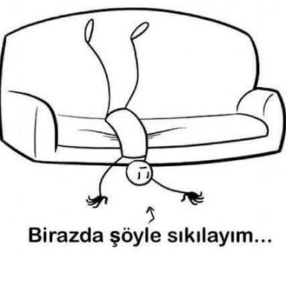
Yetişkin Eğitiminin Temel İlkeleri
Öğretilecek konu, katılımcıların yeteneklerinin üstünde ya da altında olması katılımcıların sıkılmasına neden olur.

Slide 7
Yetişkin Eğitiminin Temel İlkeleri
Bir konunun, hiç ara verilmeden öğretilmesi yerine, uygun aralıklar verilerek öğretilmesi, öğrenmeyi kolaylaştıracağı ve öğrenilenin daha uzun süre akılda kalmasını sağlayacağından yararlı olur.
Her 40-45 dakikalık eğitimden sonra 10-15 dakikalık dinlenme arası vermek ya da yeni bir konuya geçmeden önce konuya ilişkin uygulamalar yaptırmak uygun olur.

Slide 8
Yetişkin Eğitiminin Temel İlkeleri
Eğitime aktif katılımlı öğrenmeyi sağlamak için bireylere;
Bilgi sunmaktan çok, olguları keşfetmelerine yol açacak sorular sorulmalıdır
Bireysel ya da ekip çalışmalarına yönlendirilmelidir
Uygun olan her konuda tartışma yöntemi kullanılmalıdır

Slide 9
Yetişkin Eğitiminin Temel İlkeleri
İşlenen konu ile ilgili önemli noktalar eğitimin başında ve sonunda sunulmalıdır
İşlenecek konu eğitimin başında ana hatları ile tanıtılmalı ve eğitimin sonunda özetlenmelidir
Eğitime katılanların aktif olarak katılacağı çalışmalar yapılmalıdır

Slide 10
Yetişkin Eğitiminin Temel İlkeleri
Eğitim boyunca, işlenen her alt konunun sonunda, o alt konunun kısaca özetlenmesi yararlı olur.

Slide 11
Yetişkin Eğitiminin Temel İlkeleri
İnsanlar öğrendiklerinin çoğunu görerek elde etmektedir. Bu nedenle, görsel araçların olabildiği kadar fazla kullanılmasına özen gösterilmelidir.

Slide 12
Yetişkin Eğitiminin Temel İlkeleri
Yetişkin eğitimi programlarında hedefler belirlenirken, yetişkinlerin gerçek yaşam koşullarının dikkate alınması gerekir ki bireyler, öğrendiklerini gerçek koşullara uygulayabilsinler.

